Slide 1

Vývoj MHD v Českých Budějovicích
Vysoká škola technická a ekonomická
v Českých Budějovicích
Autor bakalářské práce: Michaela Prajerová
Vedoucí bakalářské práce: Ing. Ladislav Bartuška
Oponent bakalářské práce: Ing. Martin Stach

Slide 2
Metodika práce
Teoreticko-metodologická část
odborné a historické zdroje
Praktická část
šetření na téma dopravní obslužnosti v Českých Budějovicích
návrhy opatření pro zlepšení

Slide 3
Motivace a důvody k řešení daného problému
zájem o MHD v Českých Budějovicích
zjistit spokojenost cestujících
získat více informací o plánované modernizaci

Slide 4
Cíl práce
cílem bakalářské práce je zjistit informovanost
a spokojenost cestujících (uživatelů MHD)
návrhy efektivních opatření

Slide 5
Použité metody
kvantitativní metoda
dotazníkové šetření
sběr dat
pozorování

Slide 6
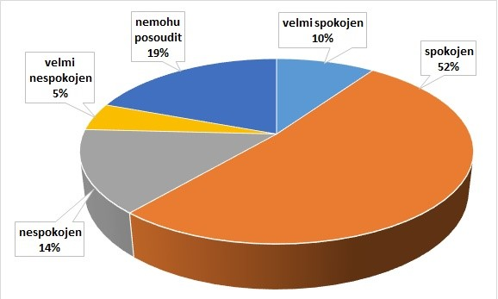
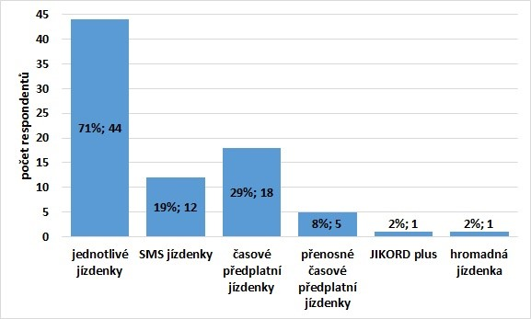
Jak Přepravu MHD nejčastěji hradíte?
Jste spokojeni s návazností linek v přestupních uzlech?

Slide 7
Dosažené výsledky a návrhy opatření
sociální struktura cestujících
spokojenost cestujících
Modernizace
více pruhů pouze pro MHD
digitální panely

Slide 8
Závěrečné shrnutí
výzkumné otázky byly zodpovězeny
pozitivní výsledky dotazníkového šestření
velmi dobře propracovaná síť linek
možnost zlepšování
cíl práce byl splněn

Slide 9
Doplňující otázky vedoucího práce
Stručně vysvětlete pojem integrovaný dopravní systém. V českobudějovickém regionu funguje IDS, objasněte proč jste s tímto pro uživatele atraktivním systémem neuvažovala např. v dotazníku?

Slide 10
Doplňující otázky oponenta práce
Kde byste v Českých Budějovicích navrhla buspruhy?
Které linky podle Vás vykazují nejvyšší míru nestability a je vhodné doplnit ve špičkách vyšší počet vozidel?

Slide 11
Děkuji za pozornost

